Slide 1
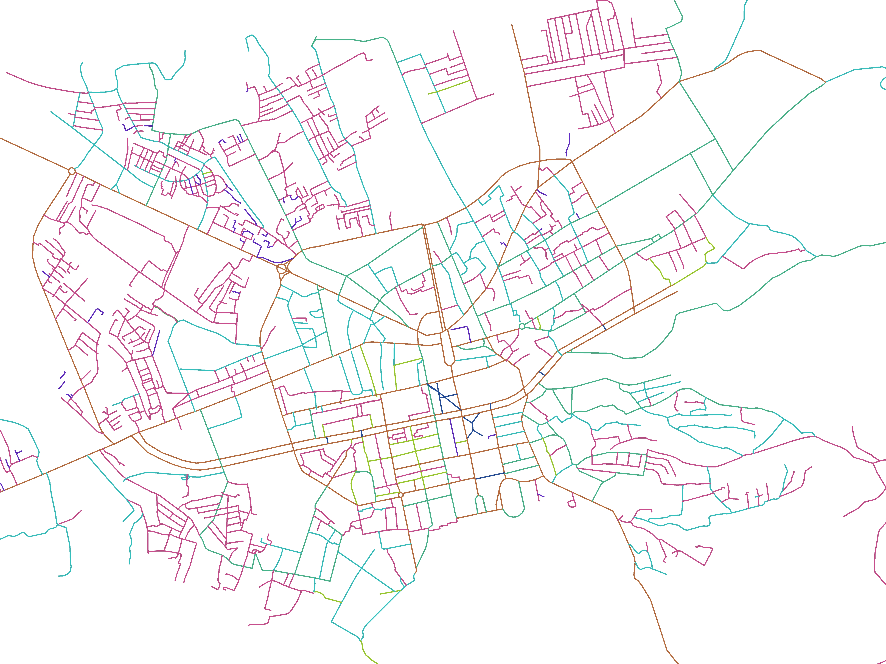

Slide 2
Hack Your Traffic
Një aplikacion mobile për gjendjen e trafikut në kohë reale

Slide 3
Problemi
Trafiku i rënduar është një problem i evidentuar më shumë në media apo portale online duke mos mundësuar statistika konkrete. Në orare të ndryshme, në ditë të ndryshme ka rëndim të trafikut në pjesë të ndryshme të kryeqytetit. Pse vjen rëndimi i trafikut në Tiranë? Statistikat përgjithësuese për gjithë Shqipërinë tregojnë se ka një rritje të mjeteve rrugore.

Slide 4
Propozimi
Ndërhyrja: Krijimi I të dhënave rreth trafikur nëpërmjet kontributit të përdoruesve (qytetarëve)
Mënyra e ndërhyrjes: Një aplikacion i cili do bëjë të mundur raportimin në kohë reale të trafikut ne pika të nxehta.
- Qëllimi: Lehtësimi I trafikur duke optimizuar rrugën drejt destinacioneve/anashkaluar trafikun.

Slide 5
Propozimi
Palët e interesuara: Open data
Bashkia – Si palë kryesore e përfshirë në projekt për të bërë të mundur sistemin e vlerësimit me pikë për kontribuesit në krijimin e të dhënave në kohë reale.
Qytetarët – Si përfituesit kryesorë nga ky aplikacion. Kontribuesit kryesor për krijimin e të dhënave.
Ekspertët e fushës – Aksesojnë lehtësisht të dhënat për të krijuar raporte si edhe politika për ndërhyrje të mundshmë në sistemin rrugor/të transportit për të përmirësuar situatën.

Slide 6
Veprimet
Hack your traffic" është idea e projektit. Ku konsiston? është një mundësi për të krijuar zgjidhje për trafikun në qytetin e Tiranës fillimisht dhe në qytete të tjera paralelisht. Pra çfarë do realizohet konkretisht?
Krijimi i një aplikacioni. Çfarë realizon aplikacioni? Aplikacioni bën të mundur që gjatë udhëtimit në zona të Tiranës të merret informacion nga qytetarët nëse ka apo jo trafik në atë zonë.
Duke i pyetur në lidhje me praninë apo jo të trafikut, mundëson dy elementë: Merr të dhëna në kohë reale mbi trafikun në zona të ndryshme të Tiranës dhe i jep përdoruesit opsionin që të zgjedhë një rrugë tjetër.

Slide 7
Veprimet
Çdo përdorues do të mund të regjistrohet me anë të targës së makinës së tij.
Krijimi i këtij aplikacioni mundëson pasurimin me të dhëna në lidhje me trafikun. Në fund të çdo dite mund të përpunohen të dhëna mbi zonat me trafik më të madh(Harta çdo fund dite), oraret më të rënduara, akoma më tej edhe muajt, festat, sezonet etj.
Për çdo përdorues do propozohet një përfitim ekonomik. Nëse përdoruesit e aplikacionit do të japin informacion në lidhje me zonat me trafik, mund të bëhet pë r ta një sistem vlerësimi me pikë, duke përfituar parkim falas.

Slide 8
Përfitimet
Furnizimi me të dhëna, që do i jepet kompanive përgjegjëse në mbarvajtjen e trafikut që akoma më tej mund të sjellin edhe zgjidhje për zona të caktuara.
Informim për qytetarët që udhëtojnë, ata do kenë një hartë me të dhëna historike.
Të dhëna për kërkim shkencor. Në shumë shtete ka studime që lidhin trafikun me stresin, me impaktin financiar etj, në Shqipëri ka mungesë të dhenash për të krijuar modele të tilla.
Përfitim financiar për përdorues, që mund të marrin ulje për parkimet në qytetin e tyre.

Slide 9
Analiza Financiare
Duke analizuar të dhënat në lidhje me koston e parkimit, kemi menduar që aplikacioni të ketë edhe impaktin financiar. Nga një analizë e thjeshtë
Mesatarja e parkimit në një ditë të caktuar në orare të ndryshme shkon 572.86 lekë. Ndëkohë nëse marrim në analizë paketat variojnë nga 12300 deri në 132000 lekë.
Nëse bëjmë një bazë të thjeshtë krahasimi të pagës mesatare dhe mesatares mujore që paguan një individ në qytetin e Tiranës, mesatarisht 26.27% e pagës së tij mujore shkon për parkim.
Aplikacioni do mundësojë që individët të përfitojnë deri në uljen e kësaj vlere.
Propozimi për të përfituar në varësi të intervaleve:
10-50 raportime në muaj, raportime të kthyera në pikë, 1-4 orë.

Slide 10
Analiza Financiare

Slide 11
Faleminderit!

